Slide 1

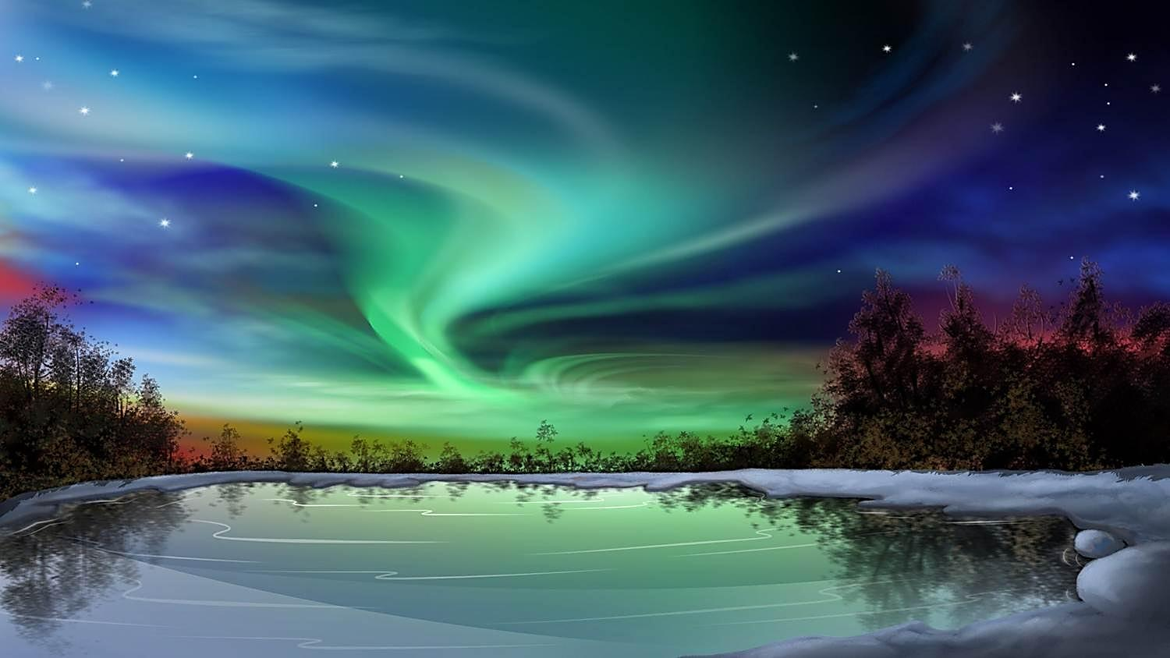




Slide 2
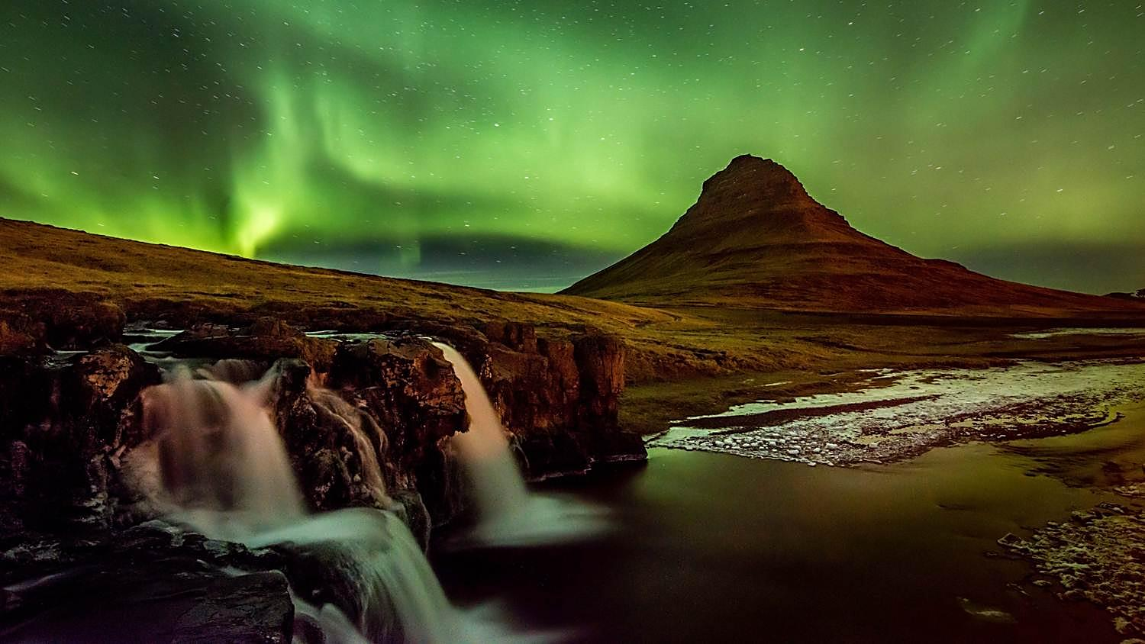
Señor, Dios, dueño del tiempo y de la eternidad,
tuyo es el hoy y el mañana, el pasado y el futuro.
Al terminar este año quiero darte gracias
por todo aquello que recibí de TI.

Slide 3
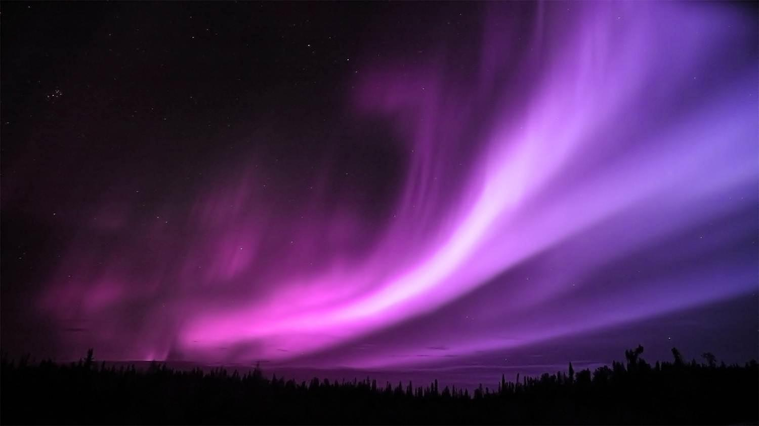
Gracias por la vida y el amor, por las flores,
el aire y el sol, por la alegría y el dolor, por cuanto
fue posible y por lo que no pudo ser.
Te ofrezco cuanto hice en este año, el trabajo que
pude realizar y las cosas que pasaron por mis manos
y lo que con ellas pude construir.

Slide 4
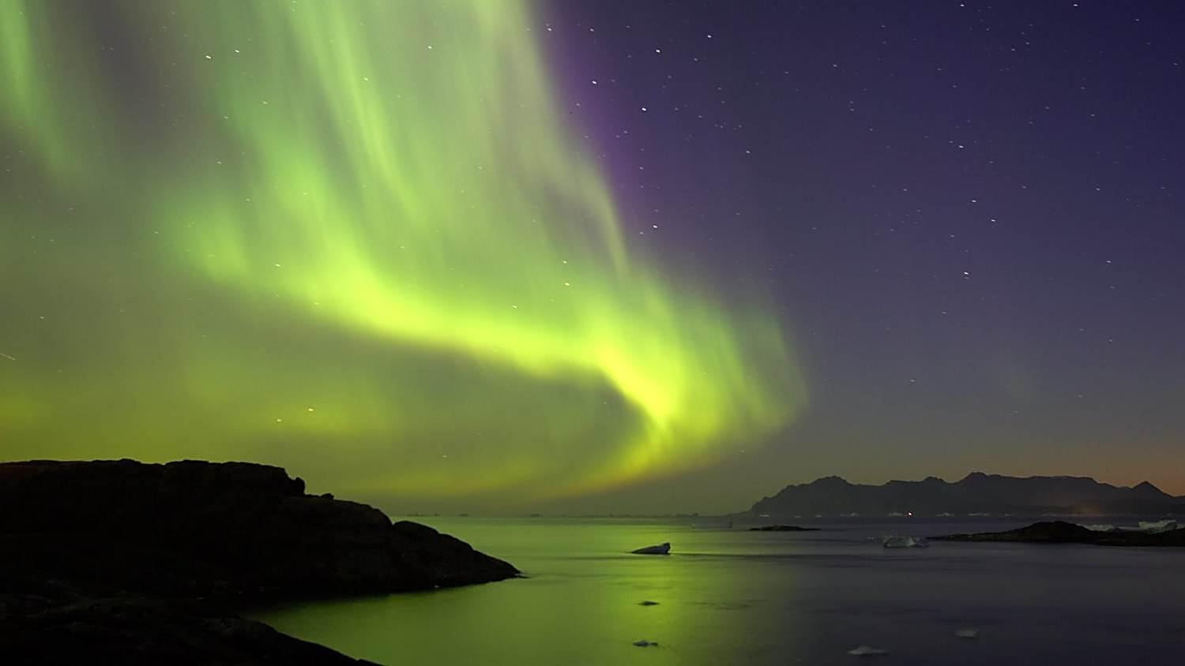
Te presento a las personas que a lo largo de estos meses amé,
las amistades nuevas y los antiguos amores,
los más cercanos a mí y los que estén más lejos,
los que me dieron su mano y aquellos a los que pude ayudar,
con los que compartí la vida, el trabajo,
el dolor y la alegría.

Slide 5
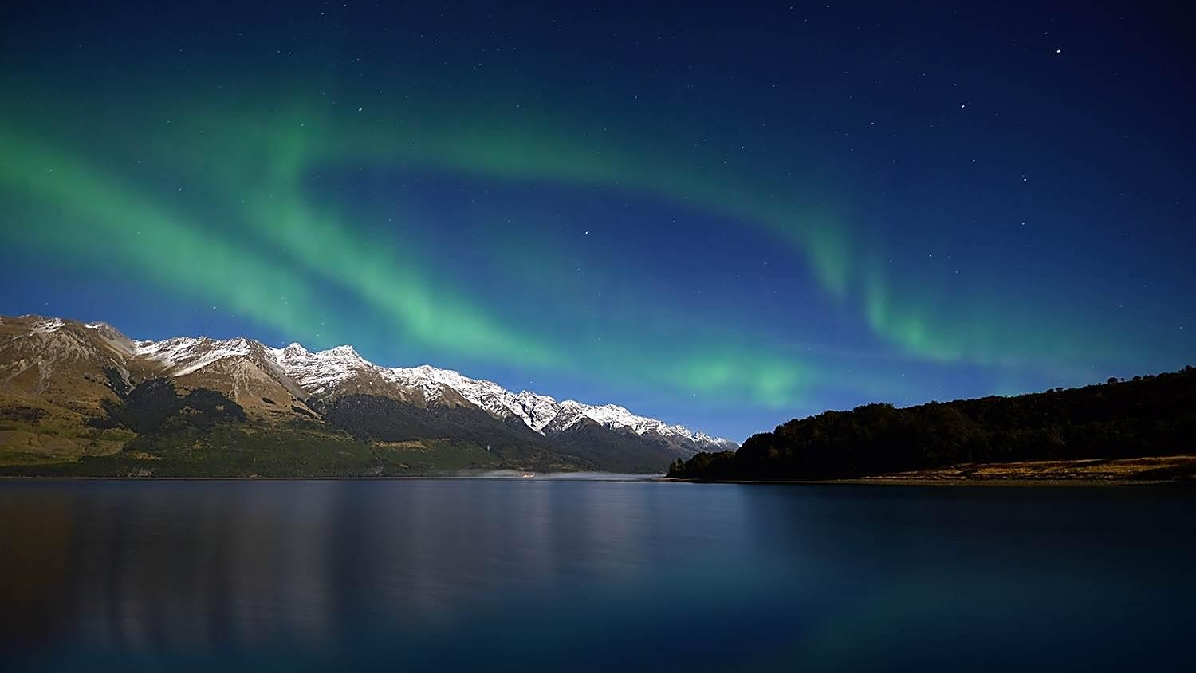
Pero también, Señor hoy quiero pedirte perdón,
perdón por el tiempo perdido, por el dinero mal gastado,
por la palabra inútil y el amor desperdiciado.
Perdón por las obras vacías y por el trabajo mal hecho,
y perdón por vivir sin entusiasmo.

Slide 6
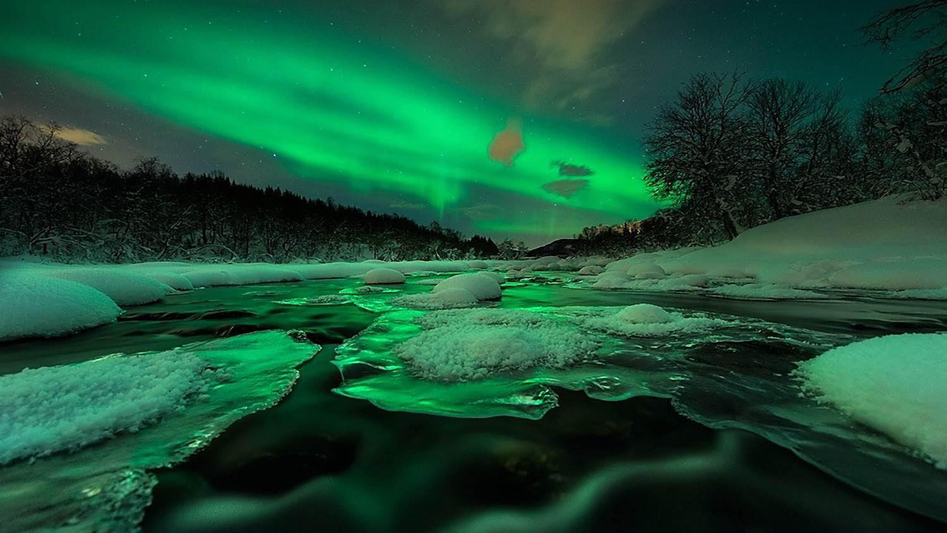
También por la oración que poco a poco fui aplazando
y que hasta ahora vengo a presentarte.
Por todos mis olvidos, descuidos y silencios…
nuevamente te pido perdón.

Slide 7
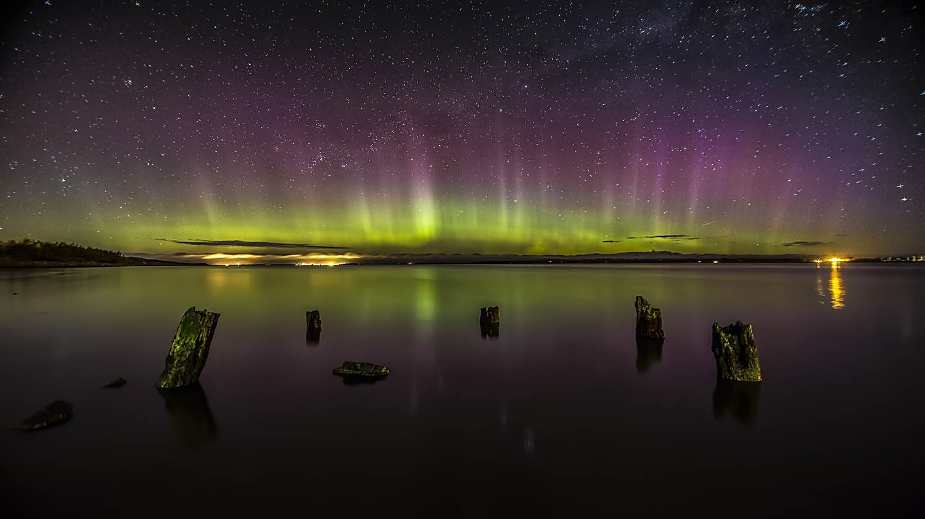
En los próximos días iniciaremos un nuevo año
y detengo mi vida ante el nuevo calendario aún sin estrenar
y te presento estos días que sólo TÚ,
sabes si llegaré a vivirlos.

Slide 8
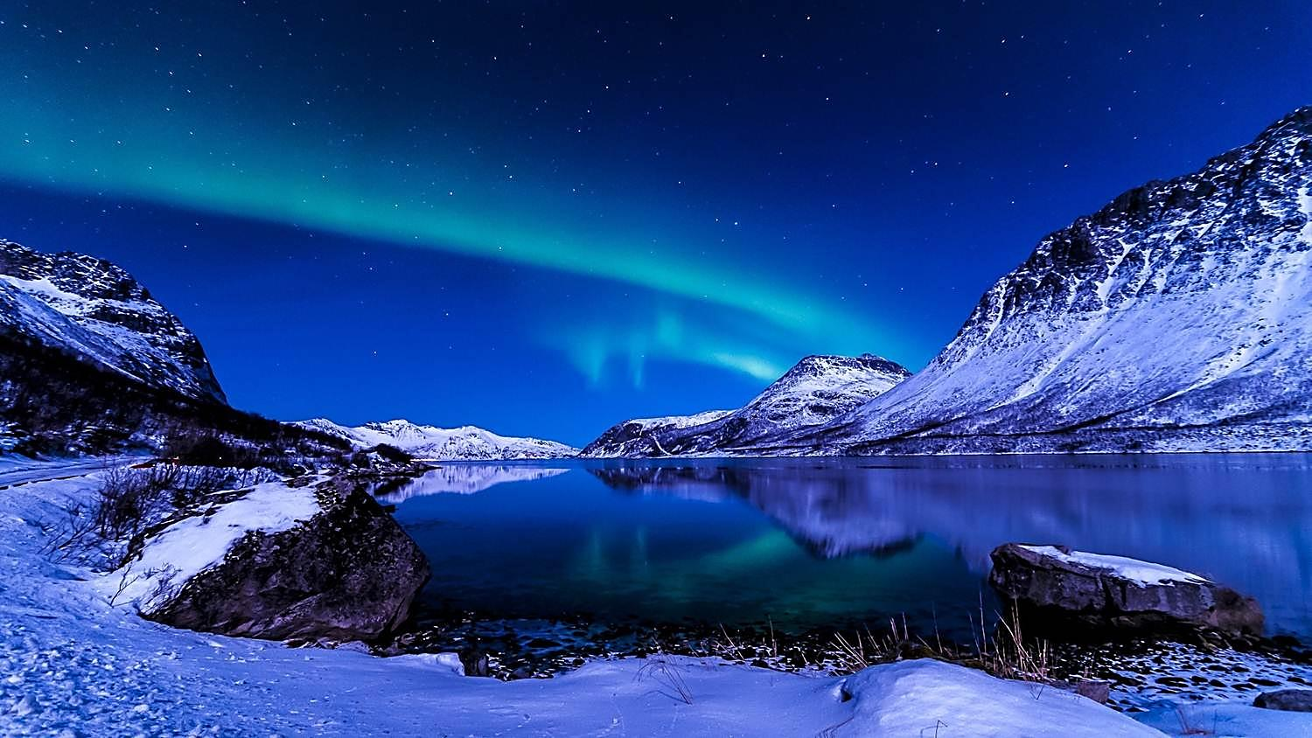
Hoy te pido para mí y los míos la paz y la alegría,
la fuerza y la prudencia, la claridad y la sabiduría.

Slide 9
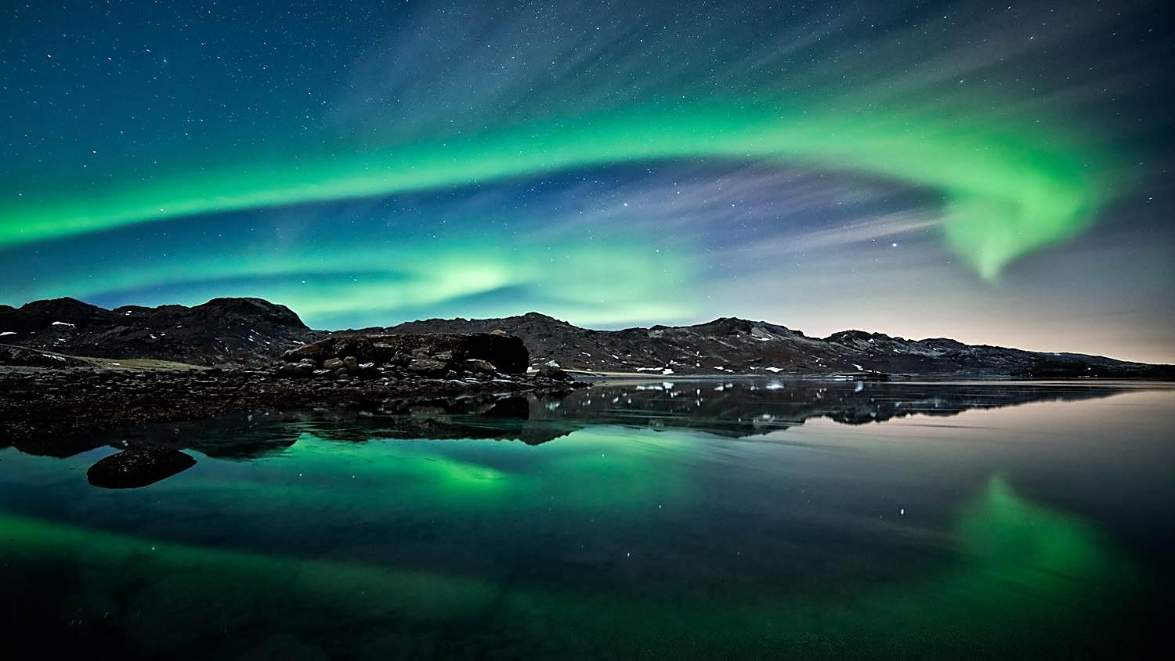
Quiero vivir cada día con optimismo y bondad
llevando a todas partes un corazón
lleno de comprensión y paz.

Slide 10
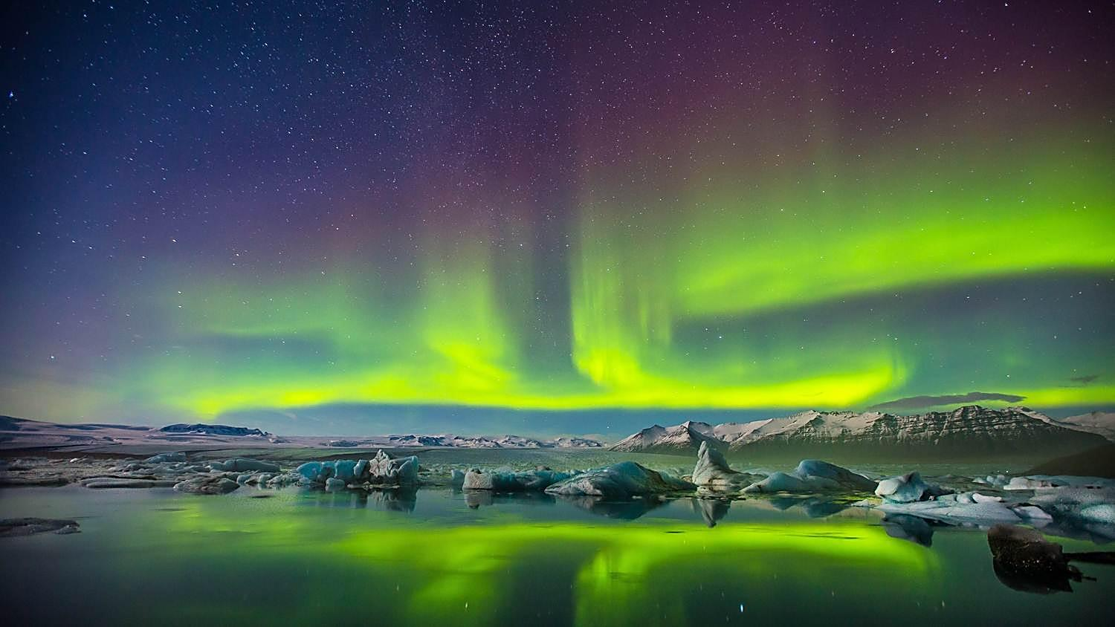
Cierra Tú mis oídos a toda falsedad
y mis labios a palabras mentirosas,
egoístas, mordaces o hirientes.

Slide 11
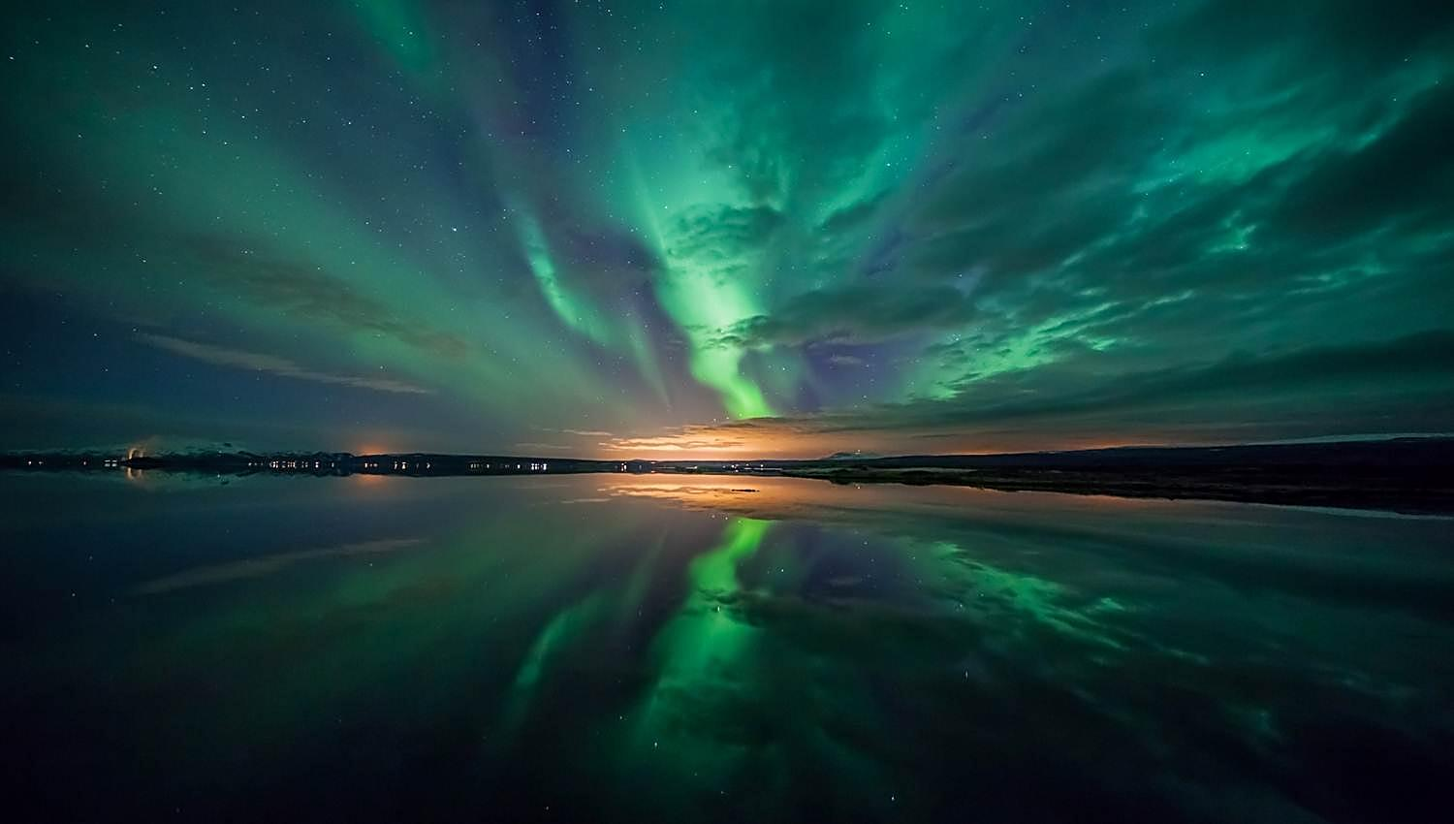
Abre en cambio mi ser a todo lo que es bueno,
que mi espíritu se llene sólo de bendiciones
y las derrame a mi paso.

Slide 12
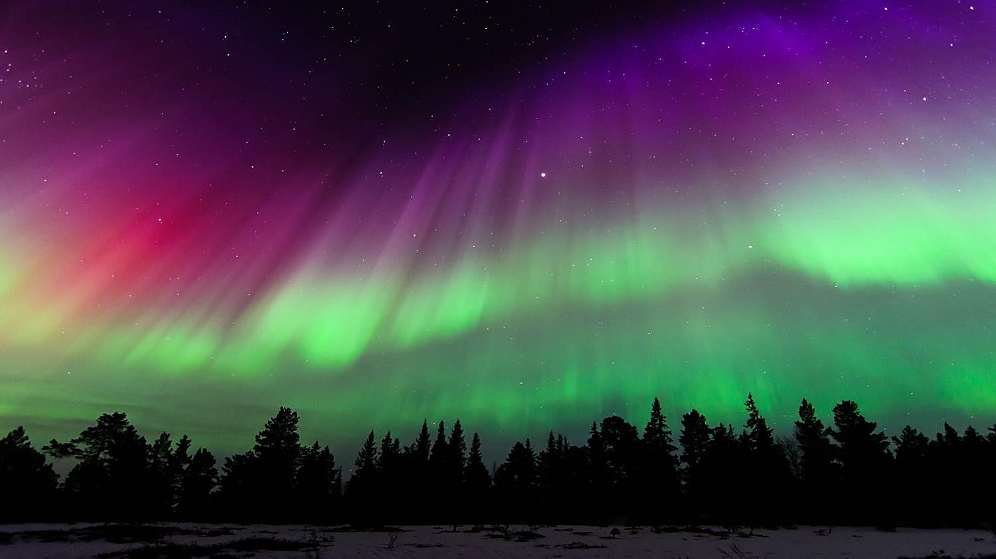
Cólmame de bondad y de alegría para que,
cuantos conviven conmigo o se acerquen a mí,
encuentren en mi vida un poquito de TI.

Slide 13
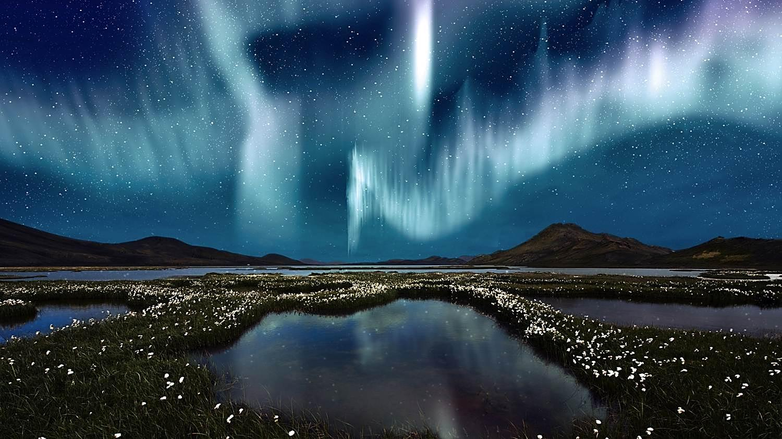
Danos un año feliz y enséñanos
a repartir felicidad.
Amén

Slide 14
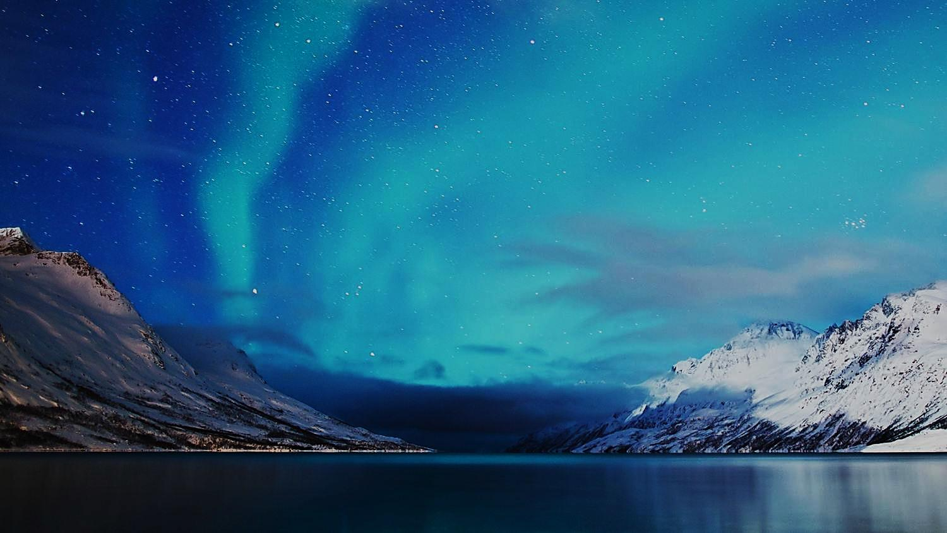






Y... Felices Fiestas con Paz, Amor y Felicidad!!!
Texto:
Autor desconocido
Música:
Auld lang syne - Kenny G
Realización general
Rodrigo Valencia Cardona
Medellín-Colombia

Slide 15







¿Te ha gustado?
Puedes ver más entrando
Aquí
Además puedes recibir powerpoints en tu correo electrónico suscribiéndote aquí:

